Slide 1
签派程序与方法
通用航空学院
耿振菲

Slide 2
练习
1、执照管理机构和职能
2、执照申请人经历和训练要求
3、执照申请过程（6步）
4、飞行签派员执照管理（5步骤）
5、执照的换发、补办和迁转
6、签派员的执勤时间规定
7、签派员训练分类

Slide 3
第六章 飞行签派员管理和训练
飞行签派员执照申请和管理
签派员执勤规定和训练
签派员分级与分工
我国航空公司签派员训练管理

Slide 4
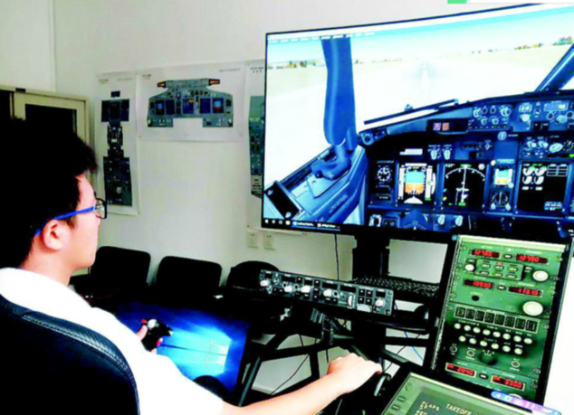
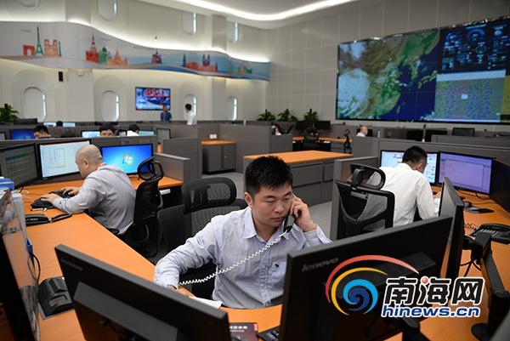
第三节 签派员分级与分工

Slide 5
第三节 签派员分级与分工
助理签派员职责
助理签派员协助签派员组织航空器的飞行和运行管理工作。其具体职责包括:
(1)根据签派员的指示，传达飞行任务，承担飞行组织保障工作；
(2)拟定每日飞行计划，提交空中交通管制部门审批，并通知飞行、运输、机务等有关保障部门;

Slide 6
第三节 签派员分级与分工
助理签派员职责
(3)计算航空器起飞重量、油量和载量，提请机长和签派员审定:
(4)根据航空器起飞时间，计算预计到达时间。并通报有关部门;
(5)及时收集和掌握气象情报、航行情报和机场、航路设备工作情况，并提供给机长;
(6)向机长递交经签派员签字的飞行放行单;
(7)向空中交通管制部门申报飞行计划(FPL)。

Slide 7
第三节 签派员分级与分工
飞行签派员职责
飞行签派员是一个航空公司不可或缺的人员。他们的主要工作是搜集飞行信息、制订并申请飞行计划，与机长共同放行每个航班。签派属于非常重要的工种，可以根据情况推迟、调配甚至取消航班。

Slide 8
第三节 签派员分级与分工
飞行签派员职责
每一个航班都需要签派员签字放行，还要提供给飞行机组相应的飞行计划( FPL)、天气实况( METAR)和预报(TAF )、航行通报(NOTAM)并对其正确性负责，对放行的航班负责，实施飞行保障组织指挥和运行管理工作，保证公司各类飞行任务按计划完成。

Slide 9
第三节 签派员分级与分工
飞行签派员职责
(1)监督、检查和指导助理签派员的各项工作;
(2)检查、了解机组和各项保障部门飞行前的准备情况;
(3)审核助理签派员计算的航空器起飞重量、油量和载量;
(4)研究起飞、降落、备降机场以及航线天气和保障设备的情况，正确做出放行航空器的决定，签发飞行放行单或电报以及飞行任务书;

Slide 10
第三节 签派员分级与分工
飞行签派员职责
(5)了解并掌握本签派区内天气演变情况、飞行保障设备情况以及航空器飞行情况，在机长遇到特殊情况，不能执行原定飞行计划时，协助机长正确处置:
(6)航空器遇到特殊情况，不能按预定时间或预定计划飞行时，应采取一切情施，在保证安全的前提下，恢复正常飞行:
(7)听取机长飞行后的汇报;
(8)综合每日飞行情况，编写飞行简报。

Slide 11
第三节 签派员分级与分工
主任签派员职责
主任签派员除承担助理签派员和签派员的职责外，还要组织、指挥飞行签派人员实施运行管理工作，通过对飞行签派业务工作质量管理与控制，保证公司飞行运行按计划进行。主任签派员主要职责包括:

Slide 12
第三节 签派员分级与分工
主任签派员职责
(1)组织领导飞行签派室当日值班工作，检查落实飞行签派员上岗前的准备工作;
(2)监督、检查飞行签派各岗位业务工作进展情况;
(3)组织当班全体飞行签派人员(包括见习人员)根据天气、通信、导航及空中交通管制等运行条件，提出签派放行与飞行监控对策;

Slide 13
第三节 签派员分级与分工
主任签派员职责
(4)根据公司值班经理要求，组织和统一协调处理飞行运行过程中发生的重大问题，采取妥善措施，恢复正常运行;
( 5)协调当班期间与航管、机场、供油单位等外部飞行保障部门的工作配合;
(6)检查落实飞行签派人员工作记录的处理与归档、工作文件与设备的管理工作;
(7)完成领导交办的其他工作。

Slide 14
谢 谢 观 看！

